Slide 1
Materi Pertemuan 6 Scanner
Hafiz Irwandi,S.Kom, M.Kom
hafiz.irwandi@umsu.ac.id

Slide 2
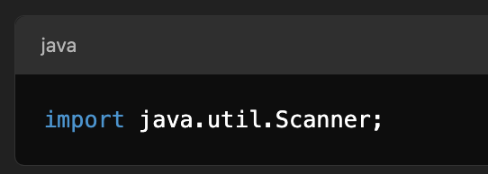
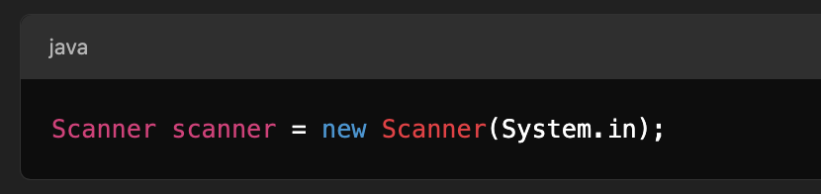
Penggunaan Scanner di Java
Scanner adalah kelas di Java yang digunakan untuk membaca input dari berbagai sumber, seperti keyboard (input dari pengguna), file, atau bahkan aliran data lainnya.
Scanner menyediakan cara yang mudah dan efisien untuk membaca tipe data primitif (seperti int, double, boolean) dan string.
Kelas Scanner ada di dalam paket java.util, sehingga perlu di-import sebelum digunakan:

Slide 3
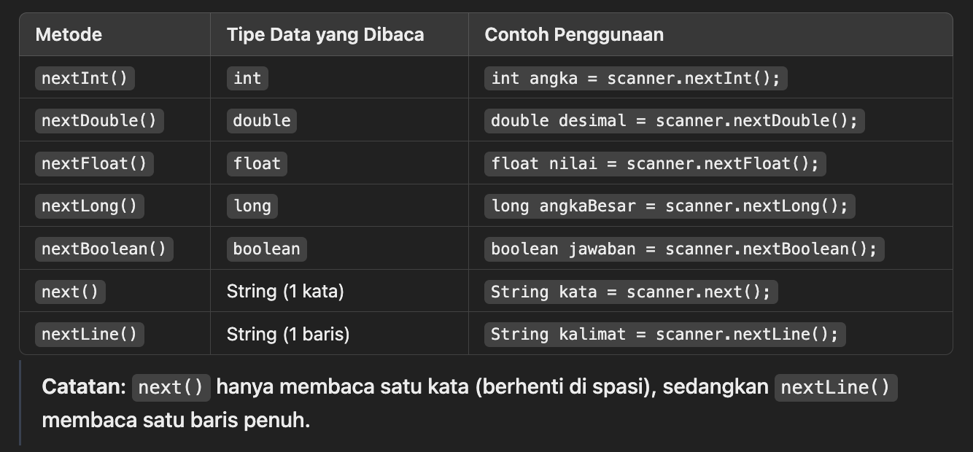
Membaca Input Berdasarkan Tipe Data

Slide 4
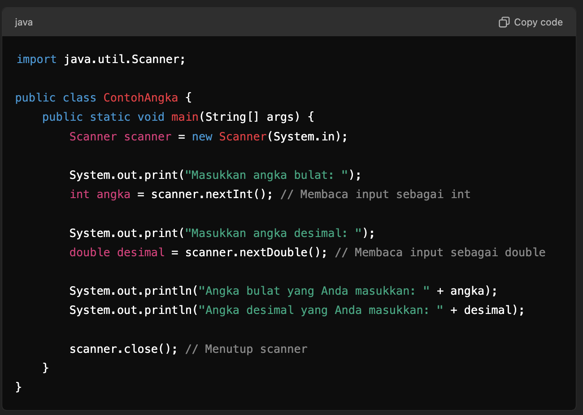
Contoh Penggunaan Scanner

Slide 5
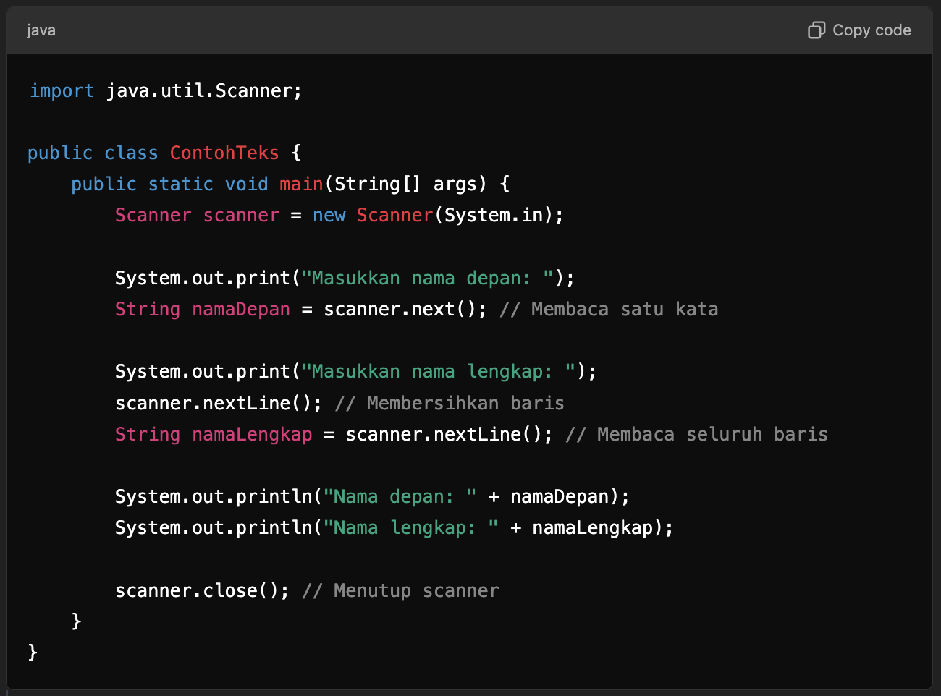
Contoh Membaca Input Teks

Slide 6
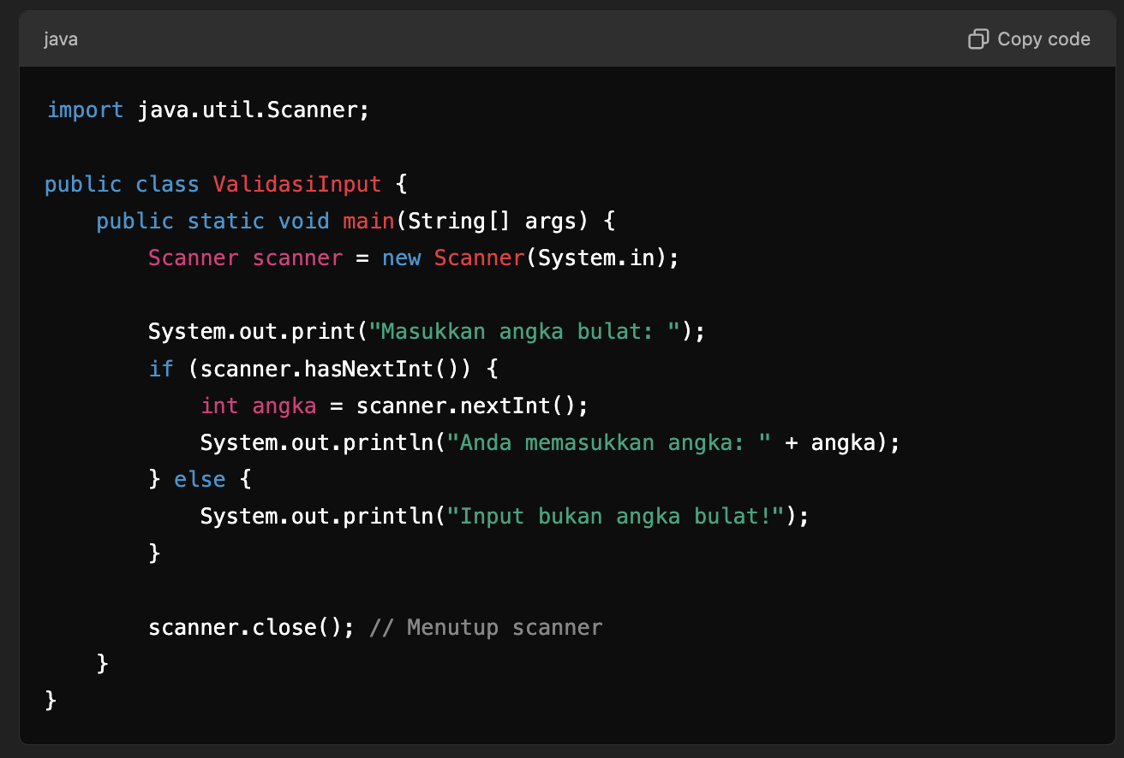
Mengatasi Kesalahan Input

Slide 7
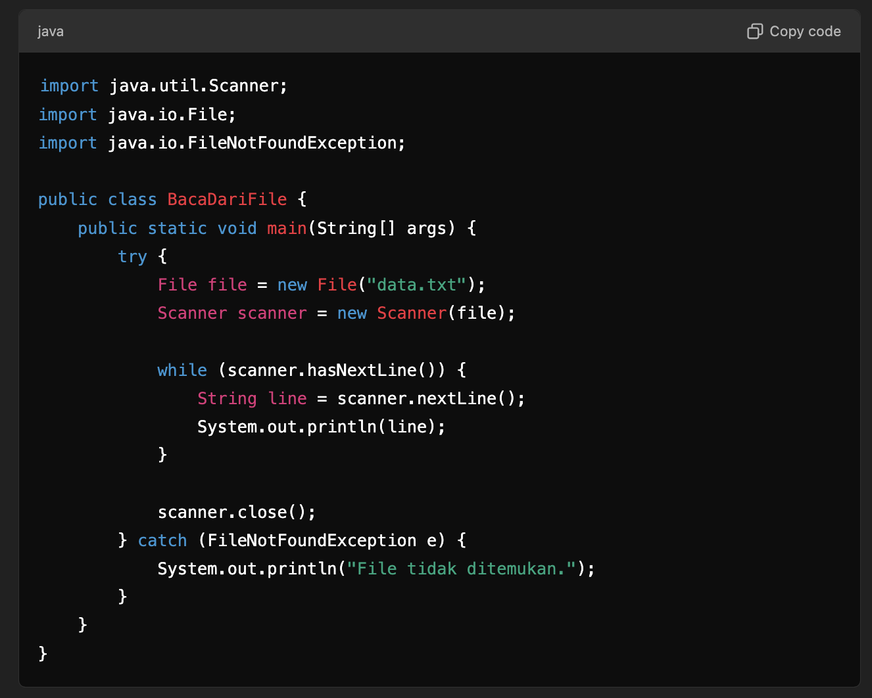
Membaca Input dari Sumber Lain

Slide 8
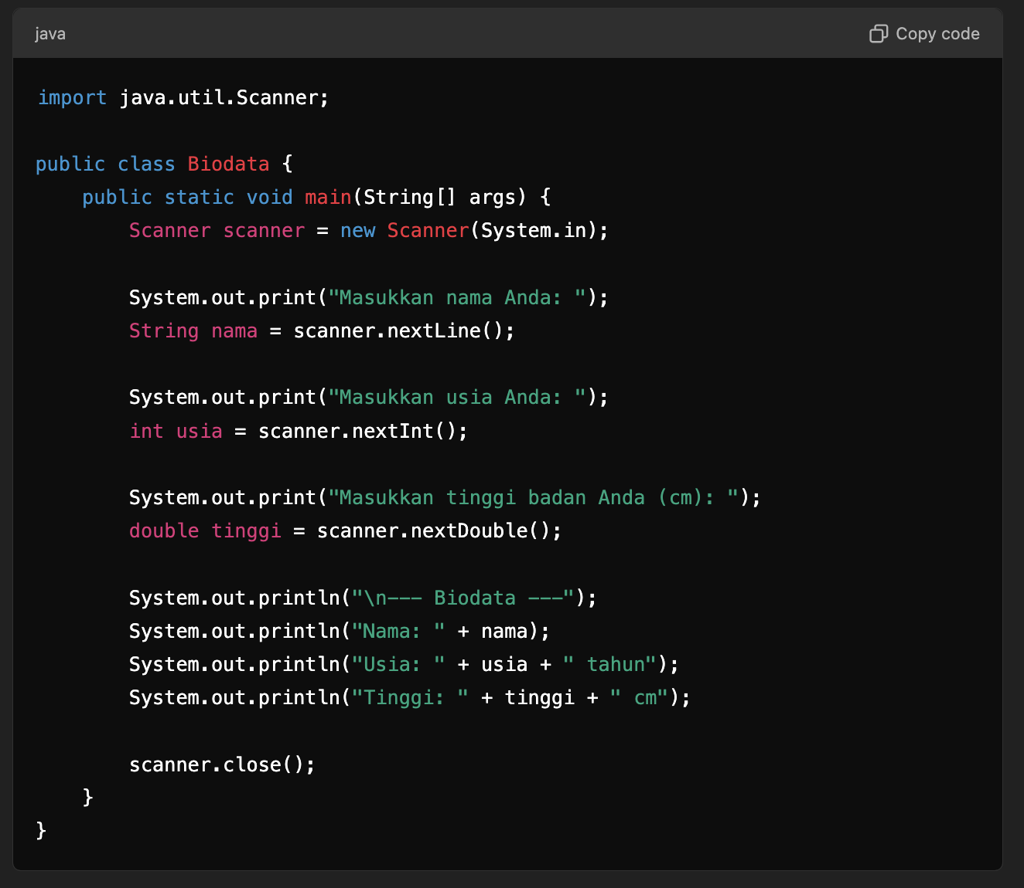
Contoh Program Menggunakan Scanner

